Slide 1
Java的OOP编程

Slide 2
“类”类型
Bird 这种类型，是哪来的？
  Class Bird{} //这就是定义一个Bird 的类型
这个类型很无聊，加一点点：
  Class Bird{int age;String name;}
String是什么？还记得您装的JDK吗？找那里！！！
能飞吗？没问题！
  Class Brid{
  int age;String name;
  void fly(){}
  }
怎么fly()，故事开始了… …

Slide 3
从类开始
要求所有的代码都要封装到类中
类一级的变量称为成员变量，类一级的“函数”称为成员方法
成员可以由public,private,protected,”friendly”,的方式进行修饰
变量方法的使用必须先进行“实例化”方可进行（static除外）
类中可以定义类，称为类中类
方法中也可以定义类，称为方法中内部类（如果没有名字，称为匿名内部类）
Main方法所在的类称为“入口类”
我的演示部分。。。。

Slide 4
成员可见性修饰
public: 对外部可见
private: 隐私，但对内部可见
protected: 继承可见，对儿孙可及内部可见
“friendly”: 包可见（对于同包的类等同于public）

Slide 5
类继承
class Son extends Father{}
Son将拥有Father一切非private的成员
其实这是一块巨大的”语法糖”
注意继承是类之间的关系，而非对象之间的关系。
Son is Father!!!，要理解清楚这句话！
java 单根继承
任合类都是Object的间接子类

Slide 6
override和overload
overrid：在子类中重新实现了父类中继承的方法
哲学当中的“扬弃”，生物学中的“遗传+变异”，点赞！
overload:方法名同而参不同的实现，“好名字，大家用”

Slide 7
抽象类
abstract class Father{}
不能被实例化的类
其作用在于被继承和提供静态成员的容器
内部的方法可以是抽象方法：abstract int earn();
但也可以是具体方法。
如果一类中有抽象方法，则些类必定是抽象方法。

Slide 8

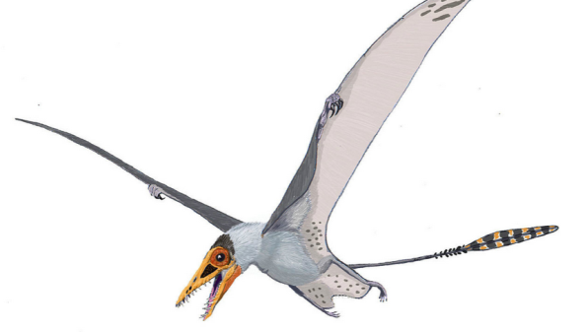
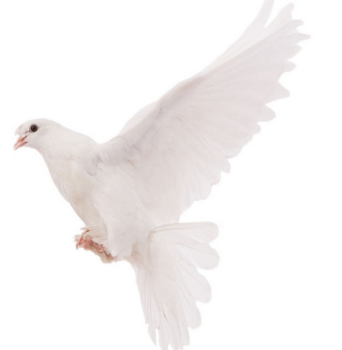


接口
解决单根继承问题，语义上表示“具有某种能力”东东！
为了让鸽子能飞，我需要 继承一个鸟的抽象类，
让鸟类有飞行的方法吗？

Slide 9
static 那些事！
称为类变量，类方法，直接用“类名.”方式调用
内存不分配在堆区，而是在单独的静态区，由该类所有成员共享
在类加载期调入内存
是破坏“OO”原则java实现
可以理解为C/C++ 的全局变量，全局函数

Slide 10
计生委神器：final
用于修饰类：表示无子类
用于方法：表示无法被override
用于变量：表示为常量
更专业的称呼：关闭多态，提升性能！

Slide 11
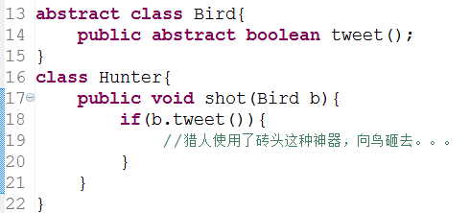

对象多态
b是什么对象？
b.tweet到底做了些什么？

Slide 12
内部类
为什么要：两个类的关系紧密，A类需要使用B类大量的内部数据，此时可以考虑将A设计成为B的内部类。
几中实现：
  类中类
  静态内部类
  方法中内部类
  方法中的匿名内部类
  详看我的演示。。。。。。

Slide 13
对了，还有封装性！
灿烂于内敛，平淡于外表！

Slide 14
作业
领域数据建模
关于哺乳动物，鸟类，昆虫的故事
关于《植物大战僵尸》故事

